Slide 1
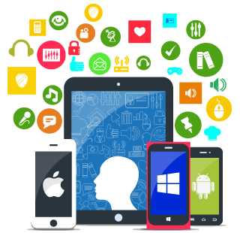
Ανάπτυξη εφαρμογών για κινητά

Slide 2
Σήμερα υπάρχει μια εφαρμογή για τα πάντα ή τουλάχιστον αυτό είναι που προσπαθούμε να κάνουμε. Όταν τα κινητά διαδέχτηκαν τα κανονικά οικιακά τηλέφωνα, η μόνη χρήση τους ήταν να κάνουν μια κλήση. Αργότερα μια εισαγωγή στις κινητές εφαρμογές ήρθε με το κινητό μηνυμάτων που οδηγούν στο να έχετε ένα ρολόι, ένα ημερολόγιο, την ατζέντα σας και όλα αυτά τα τυποποιημένα πράγματα στο χέρι σας. Όλα τα παραπάνω είναι εφαρμογές για κινητά που οδηγούν σε πιο σύνθετες εφαρμογές, όπως η σύνδεση μιας ταινίας καρπού με το κινητό σας και η παρακολούθηση της θερμοκρασίας, του καρδιακού παλμού κλπ. Μια εφαρμογή όπως αυτή μπορεί να βοηθήσει έναν γιατρό να θεραπεύσει και να παρακολουθήσει έναν ασθενή χωρίς να μείνει ο ασθενής Σε νοσοκομείο. Αυτό απέχει πολύ από την πραγματοποίηση τηλεφωνικών κλήσεων και γι 'αυτό χρησιμοποιείται η ανάπτυξη της εφαρμογής για κινητά.

Slide 3
Τι είναι η ανάπτυξη εφαρμογών για κινητά;
Η ανάπτυξη εφαρμογών για κινητά είναι η διαδικασία δημιουργίας μιας εφαρμογής με:
Μια ιδέα για μια εφαρμογή
Αποφασίστε πώς θα λειτουργήσει
Σχεδιάστε τη διασύνδεσή του για βέλτιστη χρήση
Δημιουργήστε την εφαρμογή και δοκιμάστε την πολύ
Υποβάλετε το στο κατάστημα εφαρμογών

Slide 4
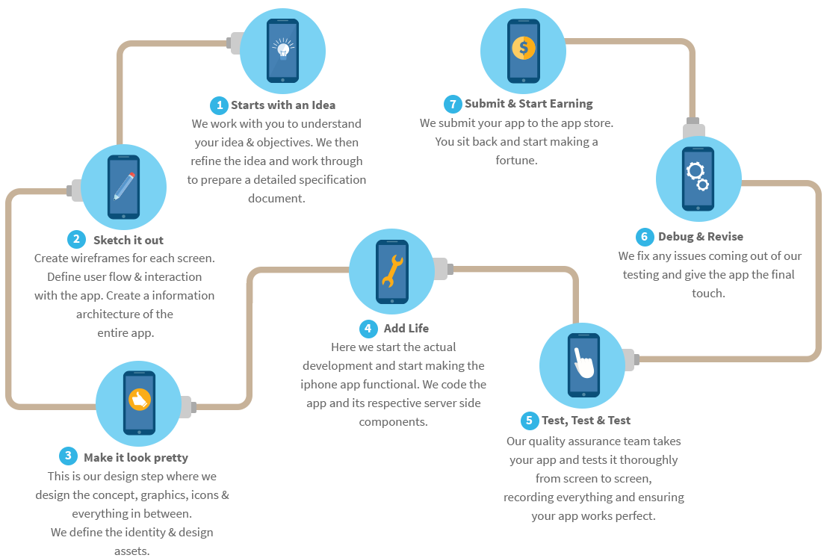

Slide 5
Σχεδίαση εφαρμογών
Ένα μεγάλο μέρος μιας ανάπτυξης εφαρμογών είναι ο σχεδιασμός του περιβάλλοντος χρήστη (UI). Αυτό οφείλεται στο γεγονός ότι υπάρχουν όλα τα είδη των χρηστών και η εφαρμογή πρέπει να είναι φιλική και πρόκειται να χρησιμοποιήσει για κανέναν από αυτούς. Θα πρέπει να είναι απλή αλλά αποτελεσματική. Υπάρχει επίσης μια ποικιλία σε μεγέθη οθόνης που δεν μπορούν να αγνοηθούν.

Slide 6
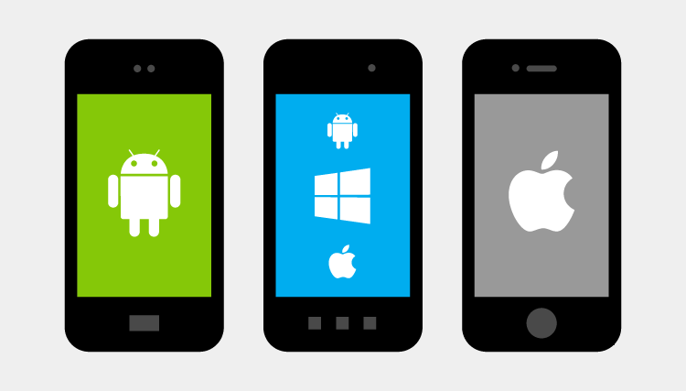
Android, Windows and IOS

Slide 7
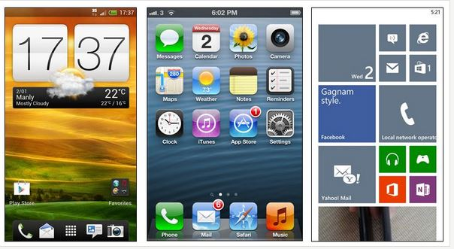
Το Android, τα Windows και το IOS είναι τα κυριότερα λειτουργικά συστήματα για κινητά και το δικό του έχει διαφορετικές δυνατότητες, αδυναμίες και δυνατά σημεία. Μια εφαρμογή πρέπει να αναπτυχθεί χωριστά για να λειτουργήσει σωστά γιατί, όπως μπορούμε να δούμε, ακόμη και οι αρχικές σελίδες τους είναι διαφορετικές.

Slide 8
Android
Το Android είναι η πιο δημοφιλής πλατφόρμα λειτουργικού συστήματος για κινητά στον κόσμο.
Πλεονεκτήματα
Διατίθεται σε μεγάλη ποικιλία συσκευών
Ευκαμψία
Υπηρεσίες Google
Widgets
Μειονεκτήματα
Το Android δεν αφορά την απλότητα
Το Android δεν έχει την καλύτερη αξιοπιστία

Slide 9
IOS
Πλεονεκτήματα
Η απλότητα είναι η δύναμη της Apple
Προσφέρει συνεκτικότητα σε εφαρμογές και πλατφόρμες
Είναι δύσκολο να αποτύχει η αξιοπιστία της Apple
Πολλά αξεσουάρ διαθέσιμα
Μειονεκτήματα
Το εύρος της συσκευής είναι περιορισμένο
Οι συσκευές της Apple διαθέτουν εφαρμογές, αλλά δεν υπάρχουν κεραμίδια ή γραφικά στοιχεία
Τα προϊόντα δεν είναι αυτά που μπορούν να προσωποποιηθούν
Τιμή. Τα iPhone είναι ακριβά

Slide 10
Windows Phone
Πλεονεκτήματα
Απλότητα
Σταθερότητα
Προσωπικεύσιμο
Πρωτοποριακά χαρακτηριστικά λογισμικού
Μειονεκτήματα
Εφαρμογές. Υπάρχει τεράστια έλλειψη εφαρμογών για χρήστες των Windows Phone.

Slide 11
Χρήση εφαρμογών για κινητά
Όπως βλέπουμε στην καθημερινή μας εμπειρία με τις εφαρμογές για κινητά, υπάρχει μεγάλη ποικιλία σε αυτά που χρησιμοποιούνται. Αυτή η ποικιλία ξεκινά από την ενημέρωση των κοινωνικών μέσων ενημέρωσης που σας βοηθούν να περιηγηθείτε σε μια νέα πόλη. Όταν συνδυάζεται με το σωστό είδος εξαρτημάτων ο αριθμός των χρήσεων διευρύνεται ακόμη περισσότερο. Όπως είπαμε στην αρχή, ένας γιατρός μπορεί να παρακολουθεί τον ασθενή από απόσταση με μια καρδιά ή μπορείτε να παρακολουθείτε τη δραστηριότητα άσκησης με μια παρόμοια συσκευή. Μπορείτε ακόμη να πετάξετε ένα κινητό τηλέφωνο με το κινητό σας τηλέφωνο, να ξέρετε πού βρίσκεται το σκυλί σας με ένα κολάρο GPS, να λαμβάνετε ειδοποιήσεις από το συναγερμό στο σπίτι σας, να ελέγχετε την κουζίνα σας και ο κατάλογος συνεχίζεται.

